Slide 1
Convenio Facultad de Ingeniería - AuraPortal
Workshop
“Experiencias en la Evaluación de Competencias en la Enseñanza de la Ingeniería”
Santiago, Enero 21 de 2015

Slide 2
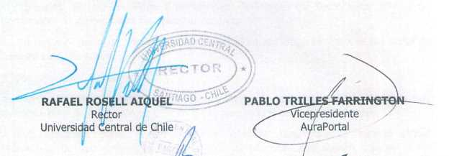
Antecedentes
Septiembre 2013.

Slide 4
Fosis, Sernageomin, Enap y RSA Seguros

Slide 16
Proyección
Incorporar el uso de la aplicación en diferentes asignaturas, de pregrado como postgrado.
Realizar talleres o electivos.
Generar ventaja competitiva para alumnos.
Preparar alumnos para certificaciones.
Convertirnos en socios de AuraPortal.
Asesoría a empresas

Slide 17
Presente
Cinco profesores en capacitación.
Instalando la aplicación AuraPortal Helium en servidor FING.

Slide 18
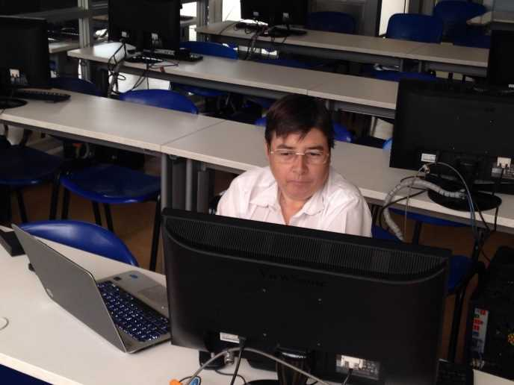
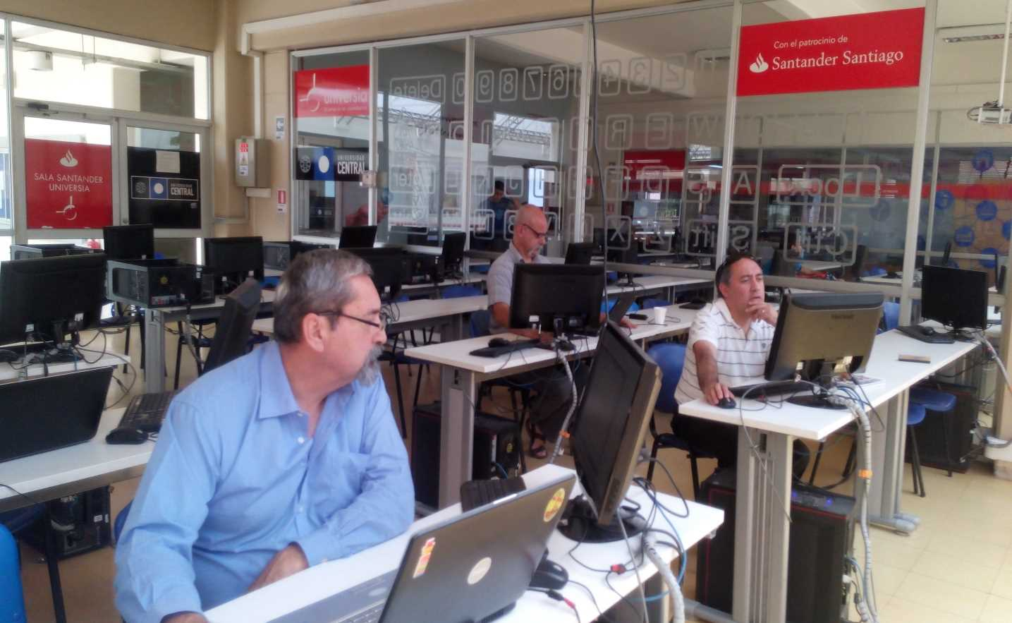
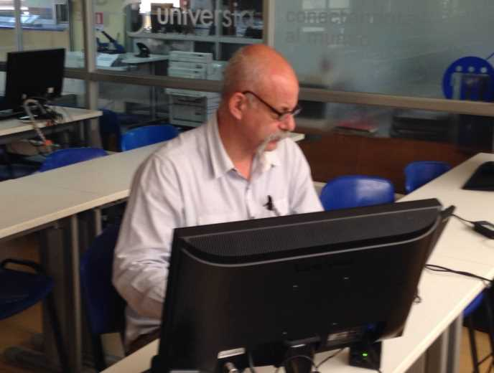
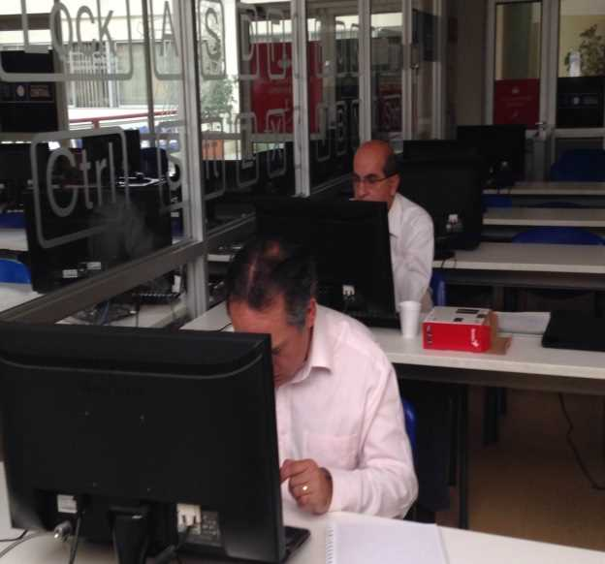
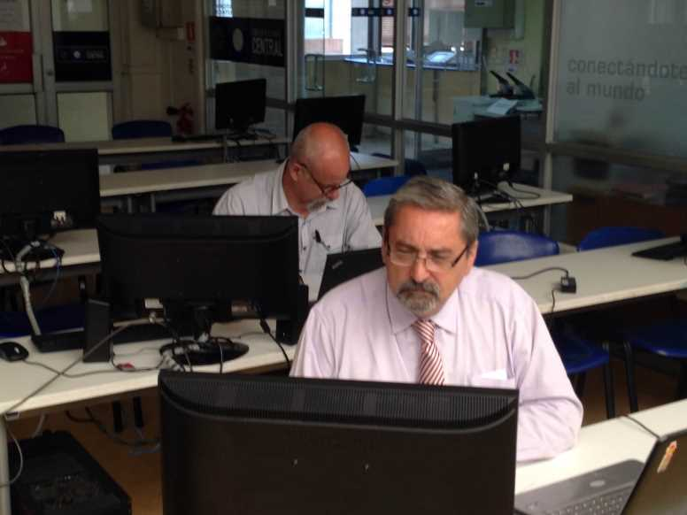
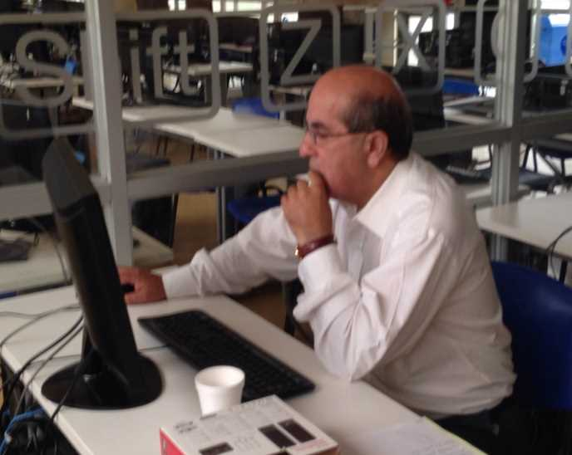

Slide 19
Convenio Facultad de Ingeniería - AuraPortal
Workshop
“Experiencias en la Evaluación de Competencias en la Enseñanza de la Ingeniería”
Santiago, Enero 21 de 2015

